Slide 1
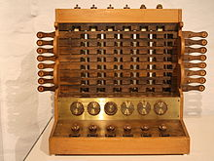
Вычисляющие часы
Шикарда
Выполнили студенты группы АИ-204: Караульный Даниил Гошуренко Владимир

Slide 2
Содержания:
Вступление
Автор прибора
Информация про устройство
Цель использования

Slide 3
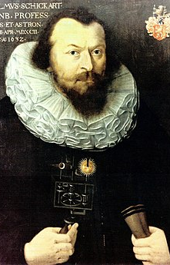
Вильгельм Шиккард
Дата рождения: 22 апреля 1592 года
Город: Херренберг (Германия)
Дата создания вычисляющих часов: 1623 год
Достижения: В 1631 году стал профессором математики и астрономии Тюбингенского университета. Создал первый механический планетарий, который наглядно демонстрировал положение Солнца, Земли и Луны согласно системе Коперника, наблюдал метеоры из разных пунктов для определения их траектории.

Slide 4
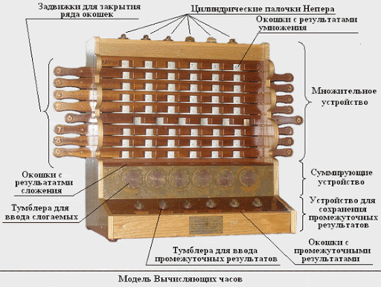
ВЫЧИСЛЯЮЩИЕ ЧАСЫ ШИКАРДА
Первый блок в виде шестиразрядной суммирующей машины
На каждой оси располагалось по шестерне с десятью зубцами и вспомогательным однозубым колесом — пальцем
Для перемножения использовали главную часть которую составляли шесть осей с «навернутыми» на них таблицами умножения.
Вычитание выполнялось вращением установочных колес в обратном направлении.

Slide 5


Slide 6
Ресурсы:
https://habr.com/ru/company/ua-hosting/blog/367083/
http://all-ht.ru/inf/history/p_1_1.html
https://ru.wikipedia.org/wiki/Шиккард,_Вильгельм
Google pictures

